Slide 1
IL BULLISMO
NELLE SCUOLE

Slide 2
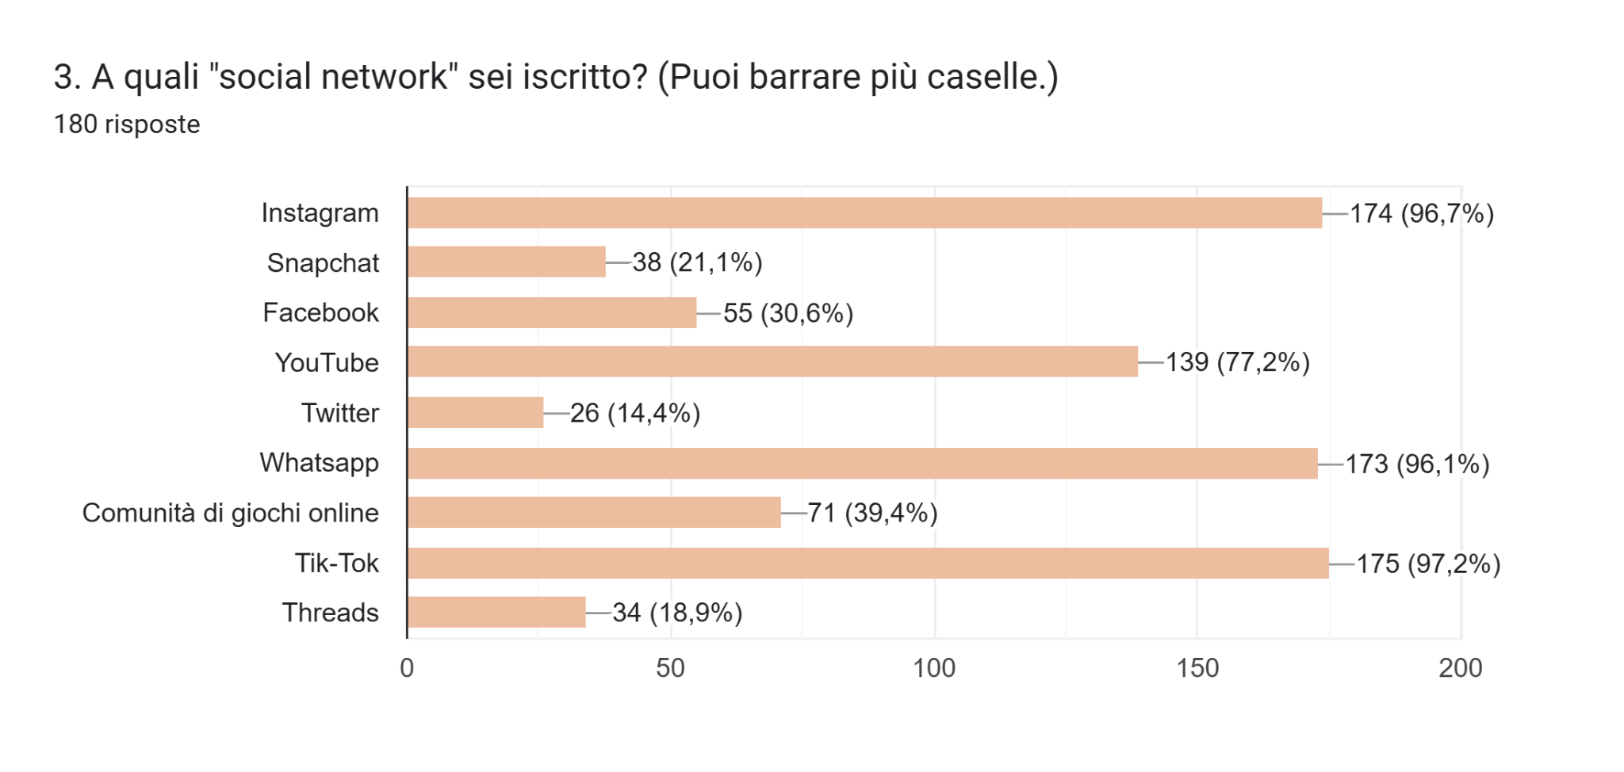
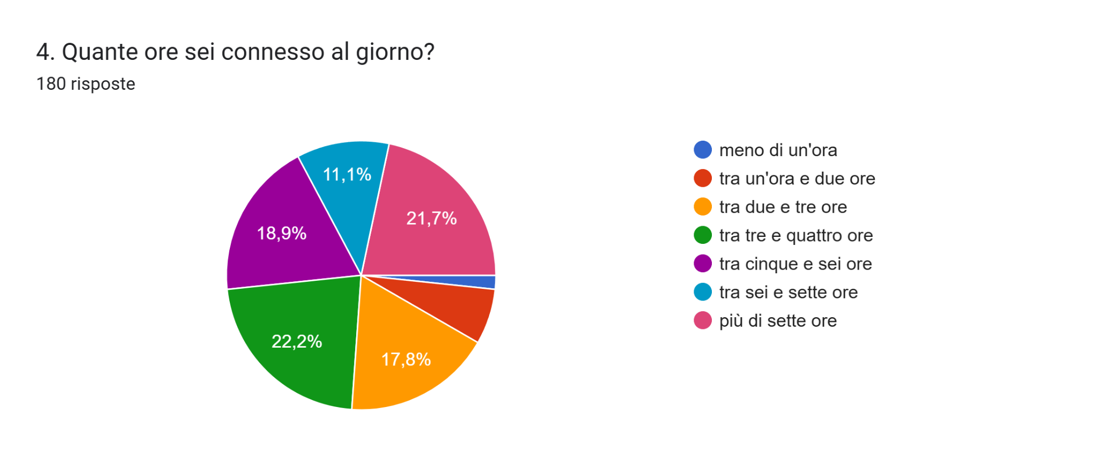
L’impatto dei social media sui giovani
Oggi, i social media giocano un ruolo fondamentale nella vita quotidiana dei giovani. I social media non solo vengono utilizzati per interagire l’uno con l’altro, ma sono anche strumenti vitali per l'auto-espressione, la condivisione di esperienze e il consumo di contenuti. I dati mostrano che i giovani si connettono principalmente su piattaforme che offrono contenuti visivi, interattività e una vasta gamma di opzioni per la personalizzazione del proprio profilo e delle proprie preferenze. I social media più utilizzati sono instagram e TikTok e la maggior parte delle persone li utilizzano per molte ore.

Slide 3
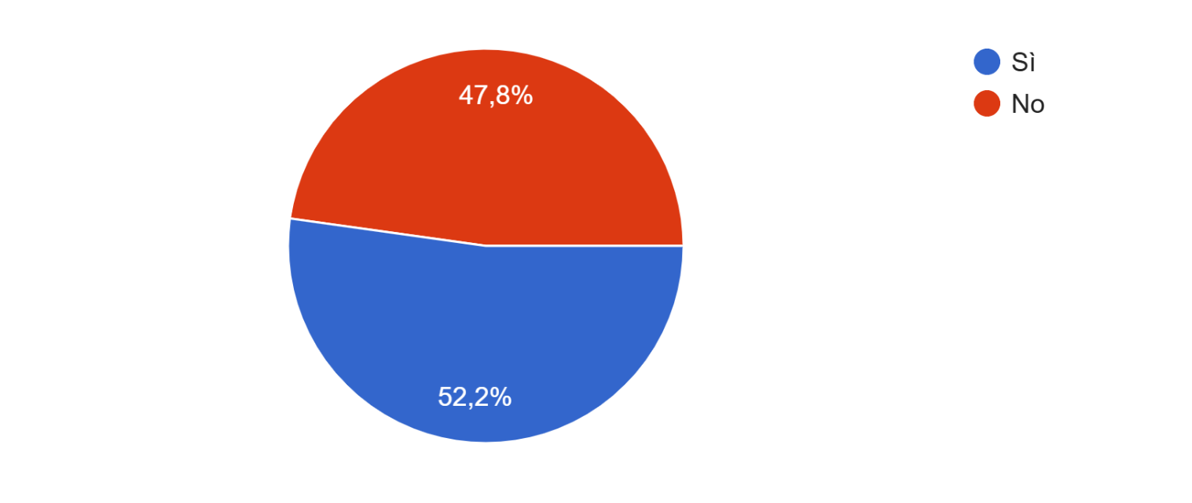
Le conoscenze online
La maggior parte dei giovani hanno incontrato fisicamente le persone conosciute online. Incontrare amici conosciuti in rete è un'esperienza che può essere molto gratificante, ma deve essere affrontata con attenzione e consapevolezza dei rischi. La chiave per un incontro sicuro e positivo è la preparazione, la comunicazione e l'adozione di misure di sicurezza adeguate. Se gestito correttamente, un incontro dal vivo può arricchire un'amicizia online e trasformarla in una relazione più autentica e profonda. Tuttavia, è essenziale che ogni persona valuti attentamente le proprie decisioni e si assicuri di essere in un contesto sicuro.

Slide 4
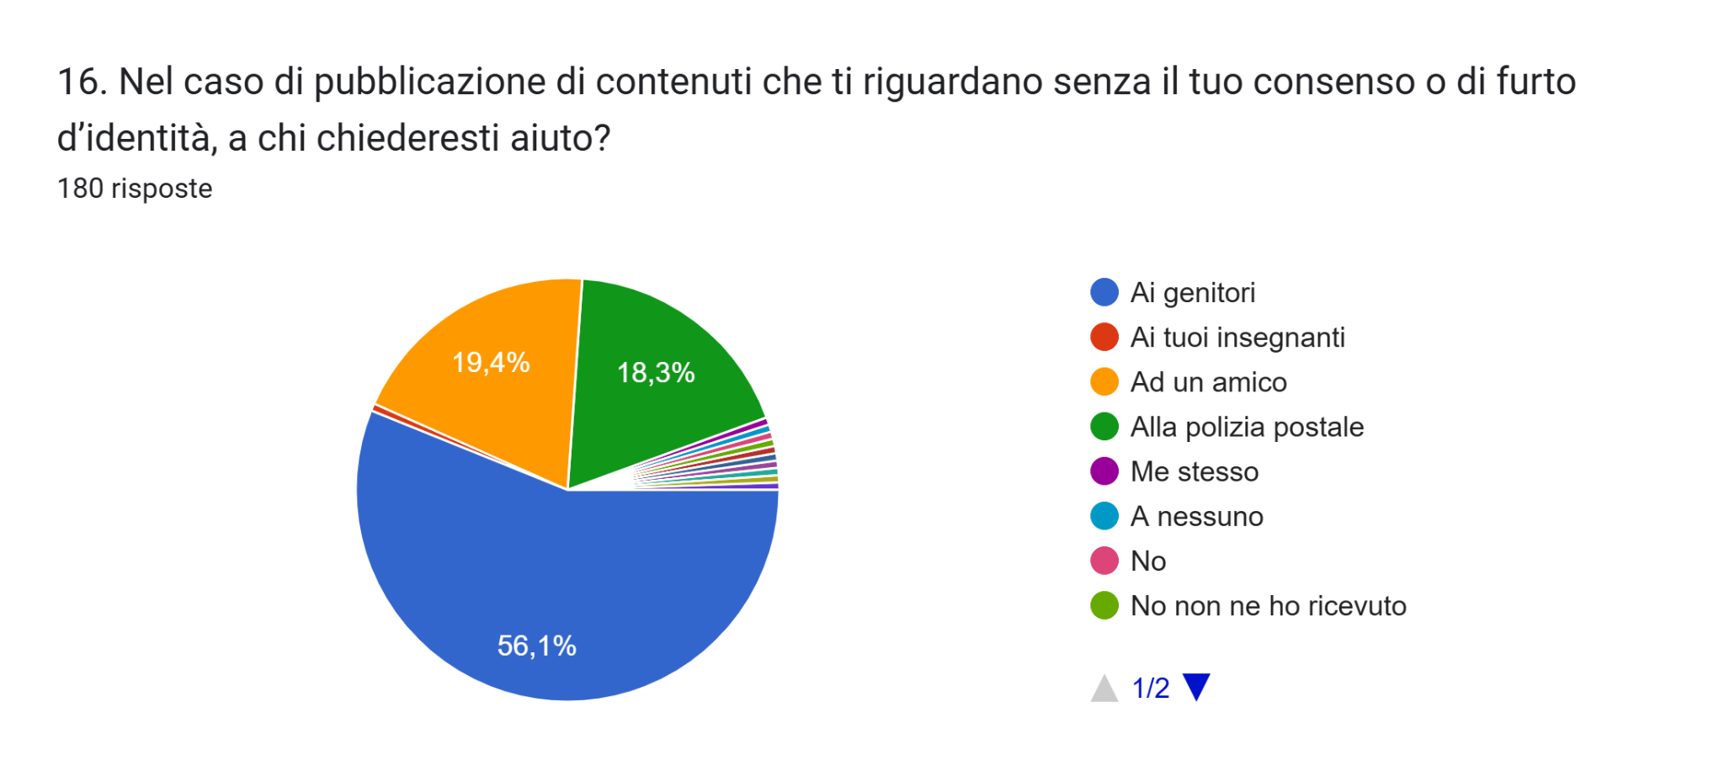
A chi chiedere aiuto in caso di bullismo e cyberbullismo?
Sapere a chi chiedere aiuto quando si è vittima di bullismo e cyberbullismo è fondamentale. In base ai dati le vittime si rivolgono di più ai genitori. Infatti, le vittime non devono sentirsi sole o impotenti. Esistono molteplici vie di aiuto: dai familiari, agli insegnanti, fino alle autorità competenti. Parlare con qualcuno e chiedere aiuto è fondamentale per fermare il ciclo di violenza e garantire un ambiente sicuro e protetto. La lotta contro il bullismo richiede l’impegno di tutta la comunità: dalle scuole alle famiglie, dalle istituzioni alle piattaforme online, tutte devono collaborare per offrire supporto e protezione a chi ne ha bisogno, anche in caso di pubblicazione di video fatti alle vittime sui social dai bulli.

Slide 5
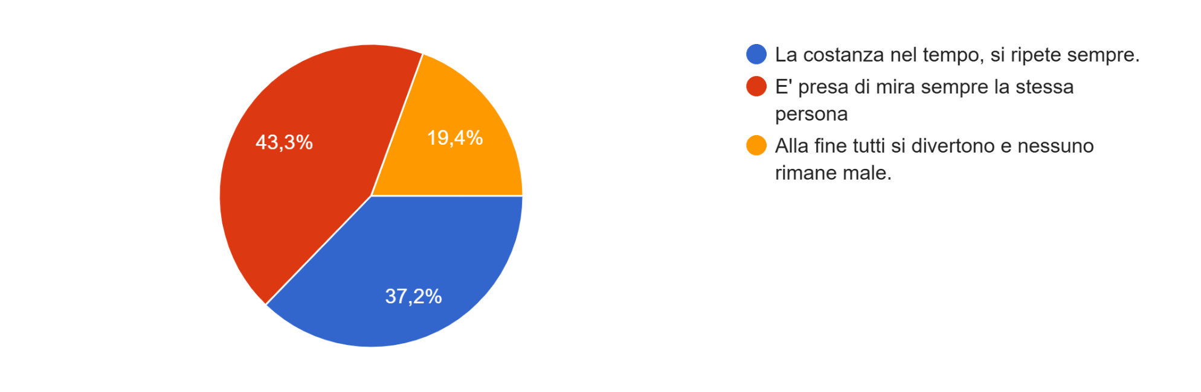
Come distinguere uno scherzo da un atto di bullismo?
Un atto di bullismo e uno scherzo possono sembrare simili a prima vista, ma presentano differenze sostanziali che riguardano l’intenzione, la frequenza, il contesto e l’impatto sulle persone coinvolte. Infatti, il bullismo è dannoso e negativo, mentre uno scherzo è giocoso e rispettoso dei limiti altrui. Riconoscere queste differenze è fondamentale per promuovere un ambiente di rispetto, empatia e sicurezza tra le persone, soprattutto tra i più giovani.

Slide 6
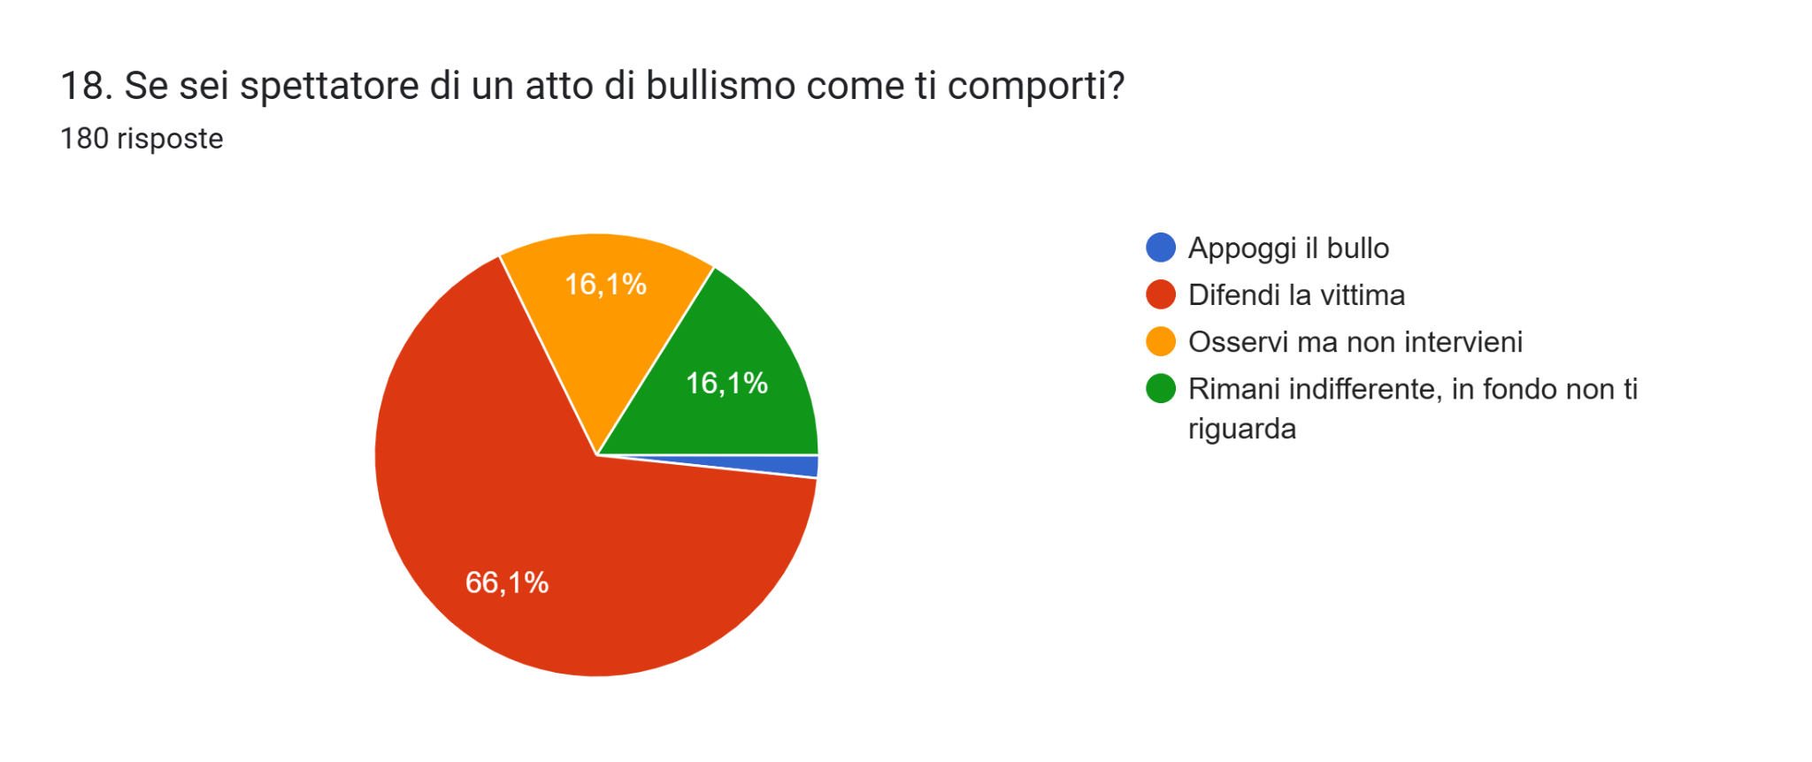
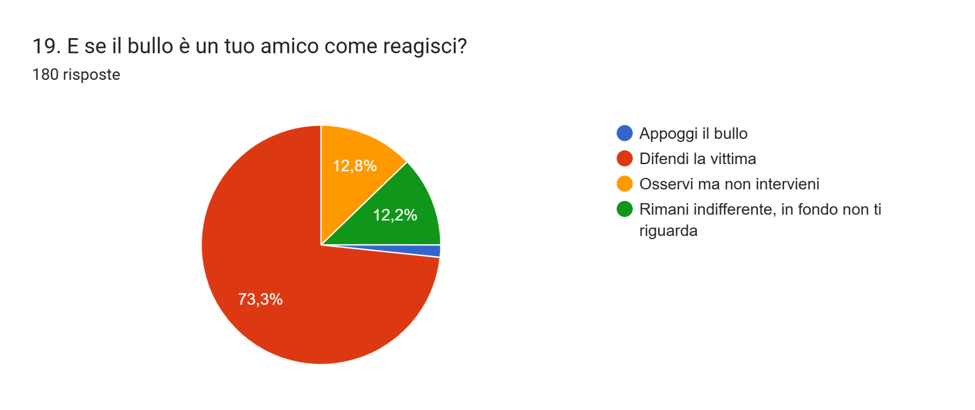
Per chi è spettatore come si dovrebbe comportare?
Quando si è spettatori di uno scherzo o di un atto di bullismo, è importante capire il proprio ruolo e come comportarsi in modo responsabile. Gli spettatori hanno una grande influenza sul corso degli eventi e possono fare la differenza nel prevenire o fermare situazioni dannose. Ecco alcuni consigli su come un spettatore dovrebbe comportarsi per fare la differenza sono:
Riconoscere la situazione;
Non rimanere indifferenti;
Difendere e aiutare la vittima;
Promuovere un ambiente positivo.
In base ai dati, anche se il bullo è un amico dello spettatore, la maggior parte difende la vittima, ma altri non intervengono. Il consiglio è che si deve sempre aiutare chi è in difficoltà e non ad essere indifferenti, quindi difendere e aiutare la vittima e di fermare questa situazione in modo positivo.

Slide 7
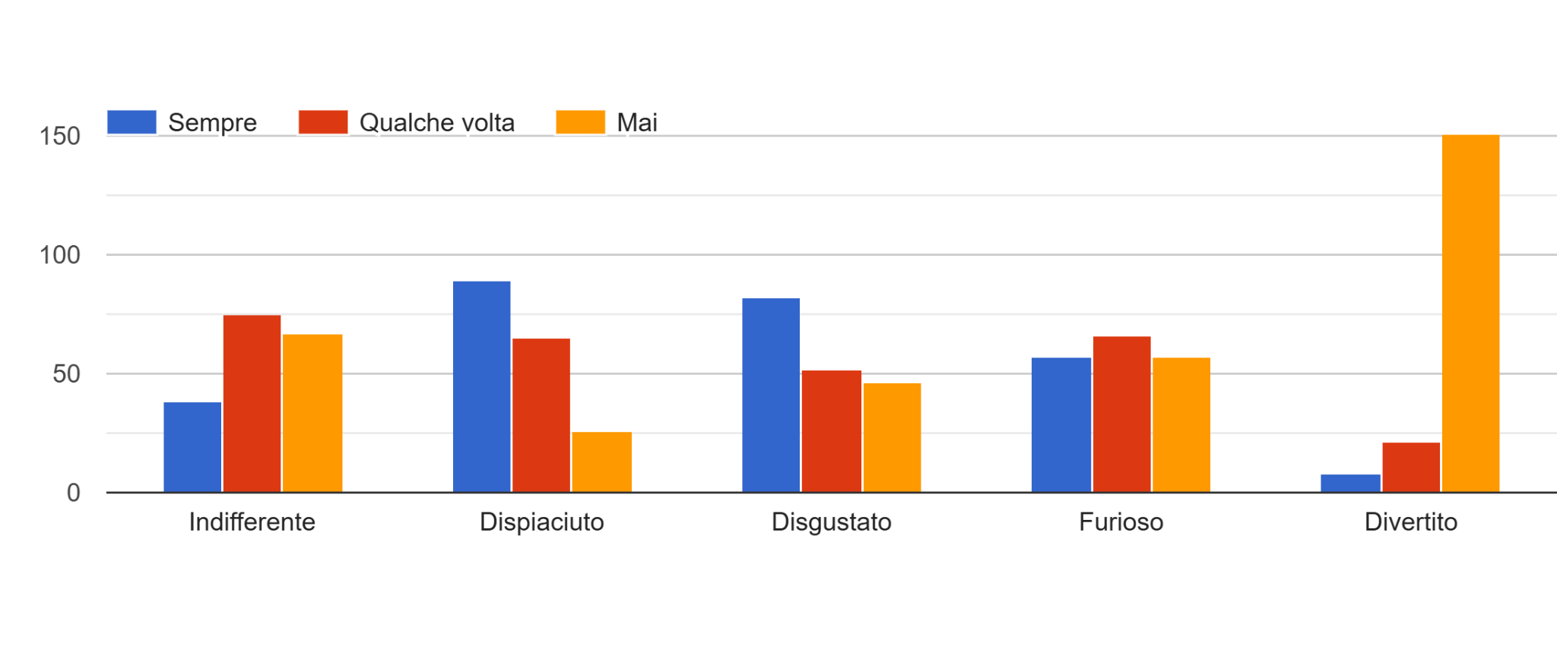
Se sei spettatore di un atto di bullismo o di cyberbullismo, quali sono i tuoi stati d'animo?
Essere spettatori di un atto di bullismo o di cyberbullismo può suscitare diversi stati d'animo, a seconda della situazione e delle proprie esperienze personali. In generale, chi assiste a tali atti può sentirsi arrabbiato, impotente, impaurito, in colpa e confuso. Ma a volte anche indifferente, dispiaciuto, disgustato, mai divertito.

Slide 8
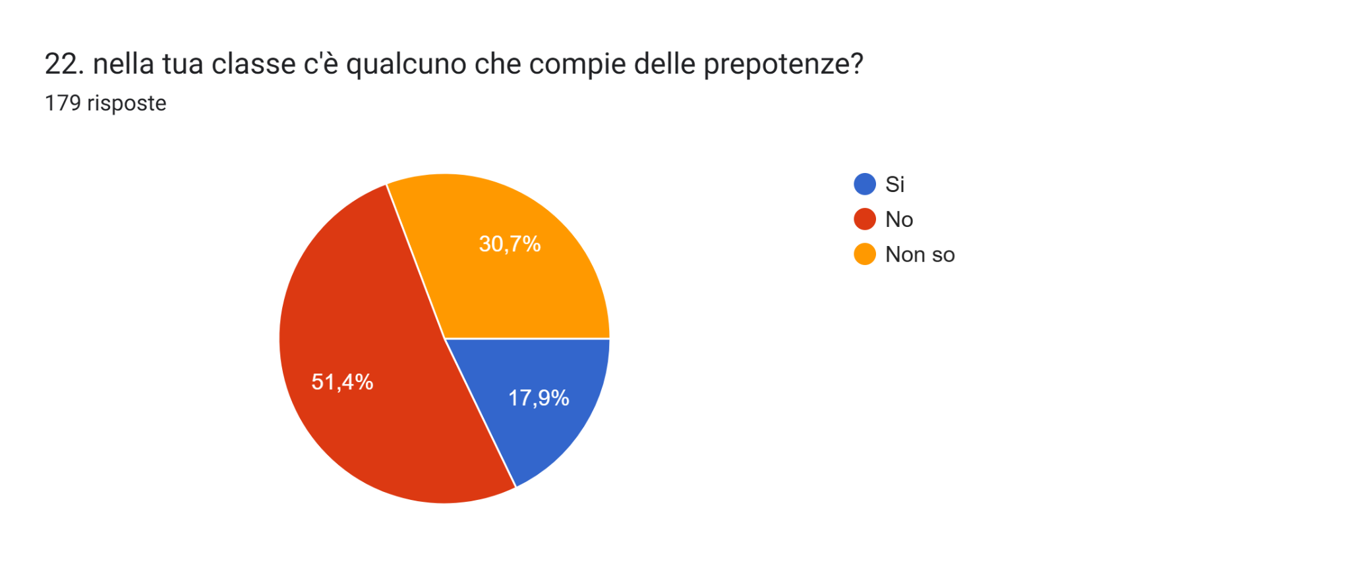
Nelle classi ci sono casi di bullismo?
Se in una classe c'è qualcuno che compie atti di bullismo, la situazione può creare un ambiente di apprensione e disagio per tutti gli studenti, sia per chi subisce le prepotenze sia per chi le osserva. Le persone che compiono atti di bullismo o prepotenza cercano di intimidire o dominare gli altri, e questo può danneggiare profondamente la vittima, che può sentirsi sola, impotente e ansiosa. Chi assiste a queste azioni potrebbe provare disagio, ma anche paura di diventare il prossimo bersaglio o sentirsi in colpa per non aver reagito. Inoltre, la presenza di questi atti negativamente sul rendimento scolastico, poiché l'ambiente di apprendimento non è più sicuro e positivo.

